Slide 1
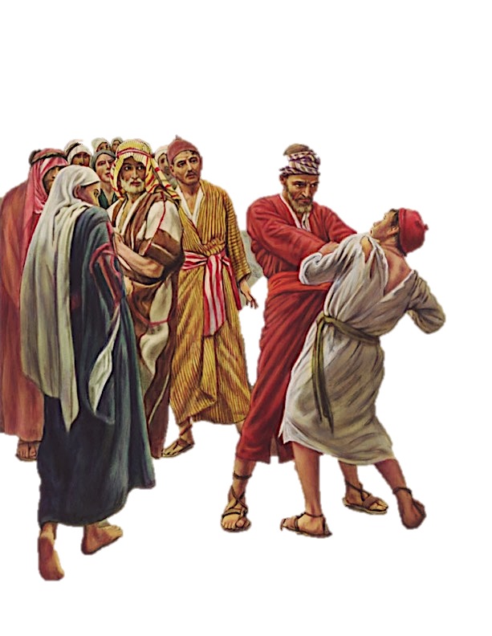
العبد الذي لا يغفر
متى 18: 21-35
د. ديفيد مارتن • مؤسسة الدراسات اللاهوتية الأردنية AmmanChurch.org • BibleStudyDownloads.org

Slide 2
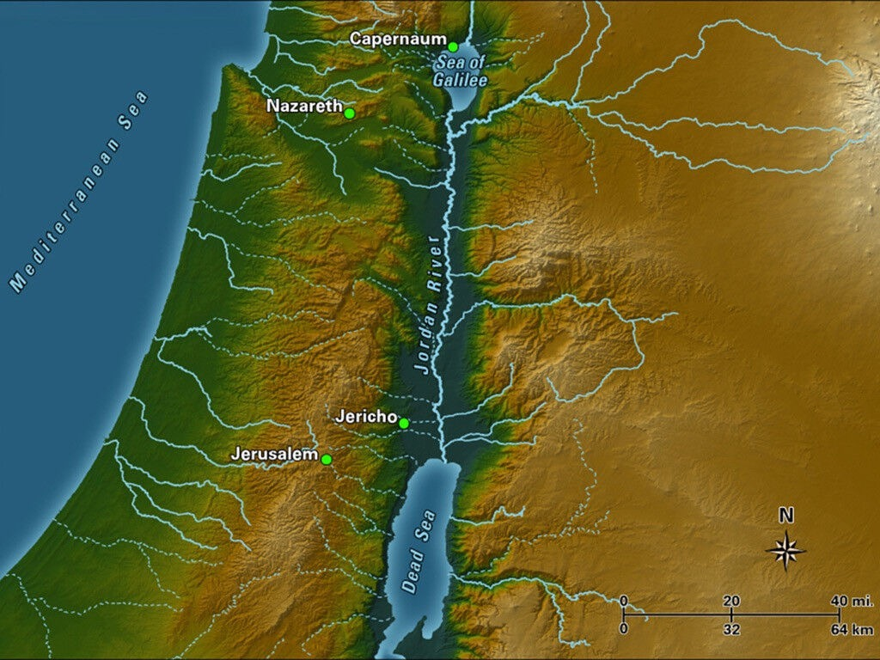
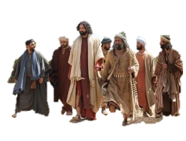

Slide 3
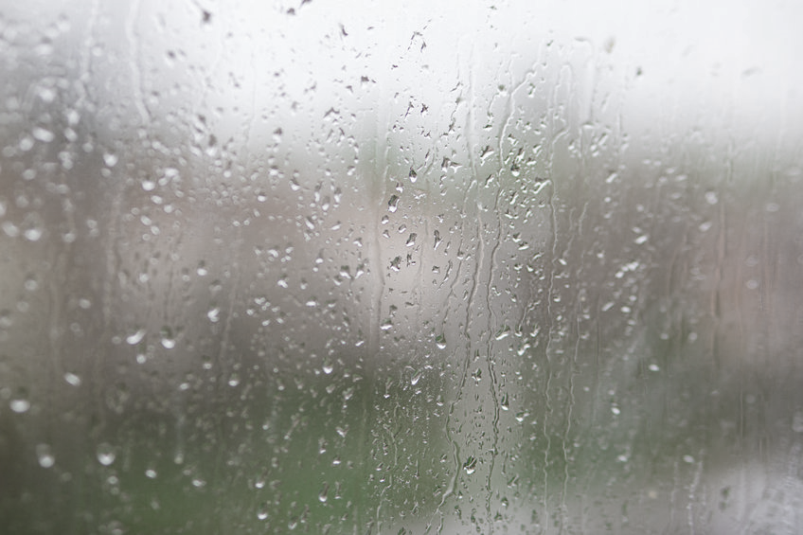
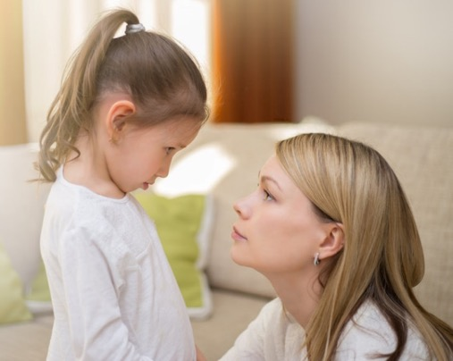
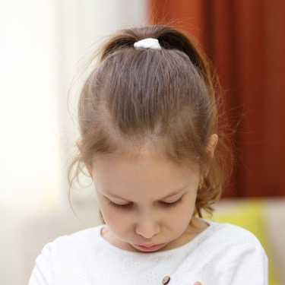
التعامل مع المشاكل العائلية
في الملكوت
الكل بهدف الإسترداد
المواجهة
التأديب
الغفران
متى
18: 15-17أ
متى
18: 17ب-20
متى
18: 21-35

Slide 4
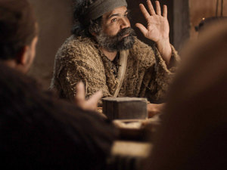
كم مرة أغفر لأخي ... هل إلى سبع مرات؟
يقول الرابيون ...
3 مرات (عاموس 1: 3، 6، 9، 11)
وضع المثل

Slide 5
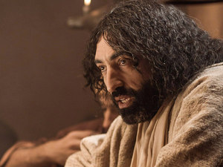
وضّح يسوع بمثل
متى 18: 23-25
لماذا من المهم
أن نغفر للآخرين؟
لا أقول لك إلى سبع مرات
بل سبعين مرة سبع مرات

Slide 6
وضّح يسوع بمثل
متى 18: 23-25

Slide 7
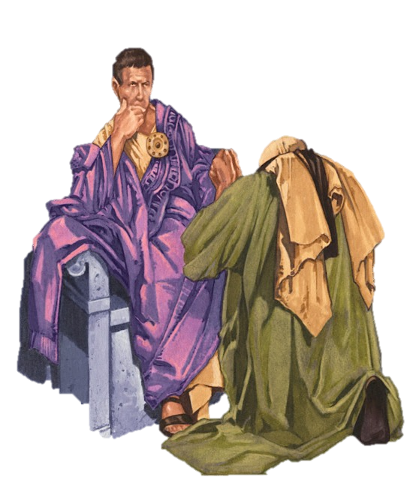
دعا الملك تلاميذه للمحاسبة
⬥ الخادم مدين بـ 10000 وزنة (40 كجم لكل منهما)
لم يكن لدى الخادم وسيلة للدفع (60 مليون يوم عمل: 192.000
سنة من الأجر)
⬥ حكم عليه بالسجن (تمت تصفية جميع الأصول)
⬥ توسل الخادم طالباً الرحمة واعداً بالسداد
أشفق الملك عليه وسامحه بكل ذلك الدين

Slide 8
لقد خنق الخادم الذي غُفر له "رفيقه العبد" وطالب بالدفع
كان الخادم الرفيق مدينًا بأجر 100 يوم
توسل الخادم للرحمة ووعد بالسداد
⬥ تم إلقاء المدين في السجن حتى يتم سداد الدين
حزن رفقاء العبيد الآخرون حزنًا عميقًا وأبلغوا سيدهم

Slide 9
⬥ استدعى الملك الخادم الأول
⬥ لقد توسلت طلباً للرحمة (تمديد أجل للمدفوعات)؛ لقد عذرتك تماماً
⬥ توسل العبد رفيقك طلباً للرحمة
لقد رفضت أن تظهر نفس الرحمة التي نلتها

Slide 10
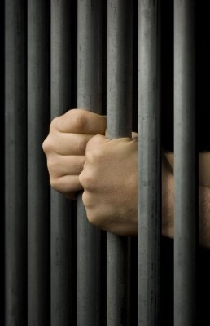
تم تسليم الخادم إلى الجلادين حتى يسدد ما عليه
⬥ عب 12: 6، 10-11
1 كو 5: 5، 11: 30
⬥ يع 2: 13
⬥ مت 6: 12-15

Slide 11
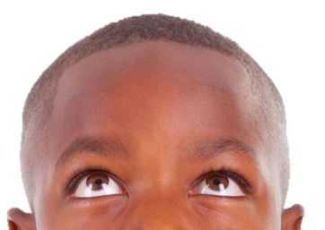
1. الله غفور
الغفران (aphiemi)
يعني التوقف عن حمل الذنب ضدك؛ لقد تم إرساله بعيدًا
(كو 2: 13-14)
✓ مزمور 103: 12
✓ أشعياء 38: 17
✓ أشعياء 43: 25
✓ ميخا 7: 17
ماذا نتعلم؟

Slide 12
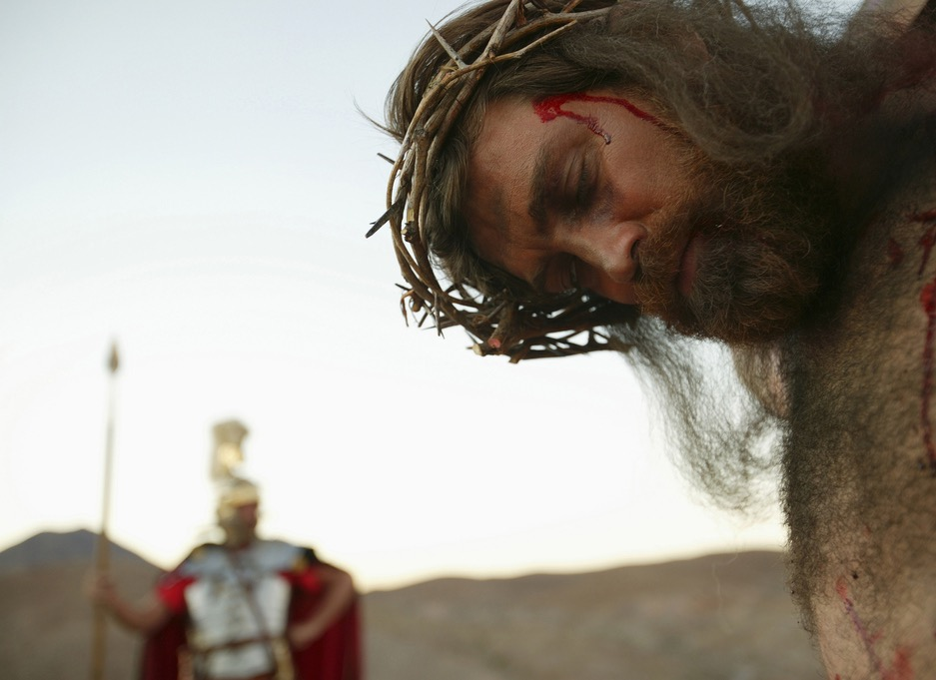
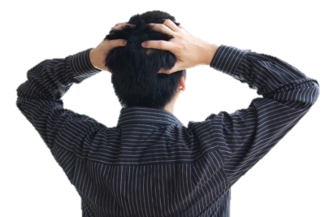
رومية 6: 23
أجرة الخطية = موت
⬥ عبرانيين 10: 12
تم دفع أجرة الخطية
⬥ أعمال 10: 43
إن غفران خطيتي يأتي عندما أضع إيماني في المسيح
هل غُفِر لك ؟
كيف يعمل الغفران؟
خطيتي

Slide 13
2. أنت الذي غفر لك حقاً أمرك أن تسامح الآخرين (70 × 7) لأن الله سامحك
الغفران هو
علامة على
الحياة الروحية
الحقيقية
✓أفسس 4: 32
→ سامح ... كما سامحك الله
✓ يمكنك أن تختار أن تغفر، حتى لو لم يطلب الشخص الآخر ذلك (لوقا 23: 34؛ أعمال الرسل 7: 60).
ماذا نتعلم؟

Slide 14
3. رفض الغفران مكلف
✓عدم الغفران يؤذيك أنت، وعائلتك، وأصدقائك، والكنيسة.
✓ إن عدم مسامحة الآخرين هو خطية (الآية 32؛ شر).
✓ عدم الغفران يعيق حياة الصلاة (مر 11: 25).
✓ عدم الغفران يمكن أن يتحول إلى أصل مرارة (عب 12: 15).
ماذا نتعلم؟

Slide 15
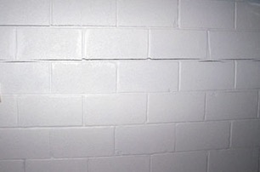
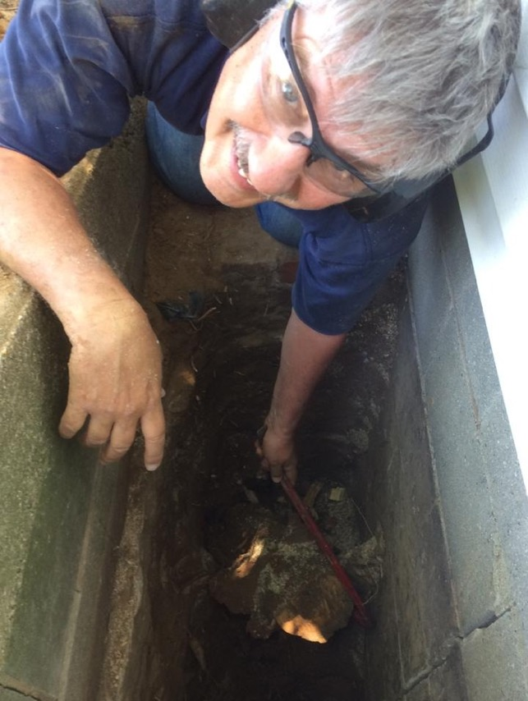
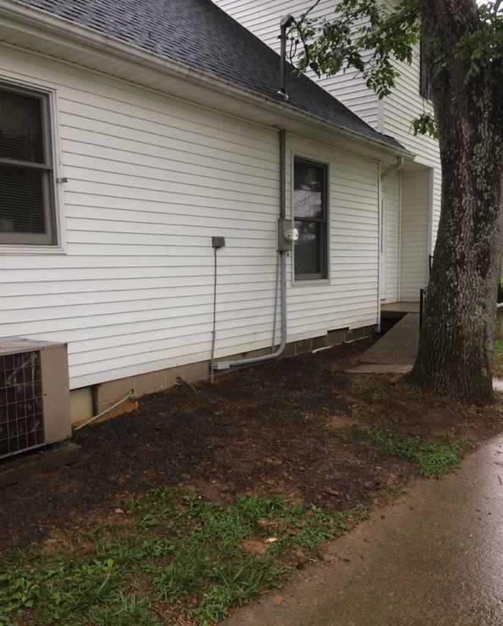
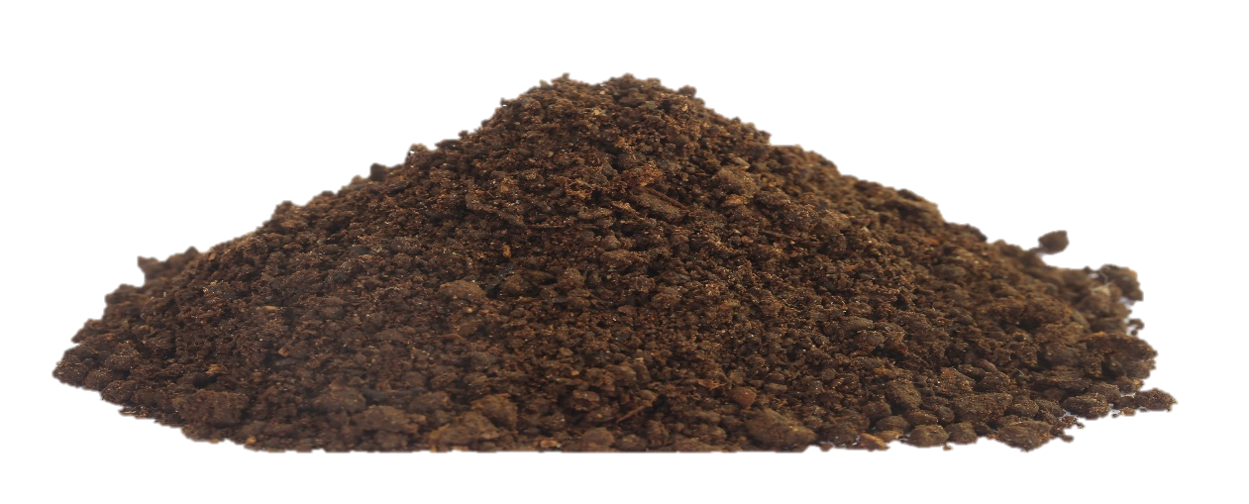

Slide 16
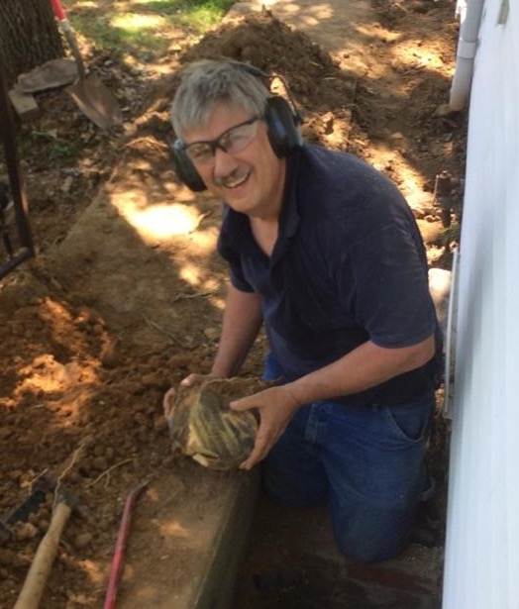
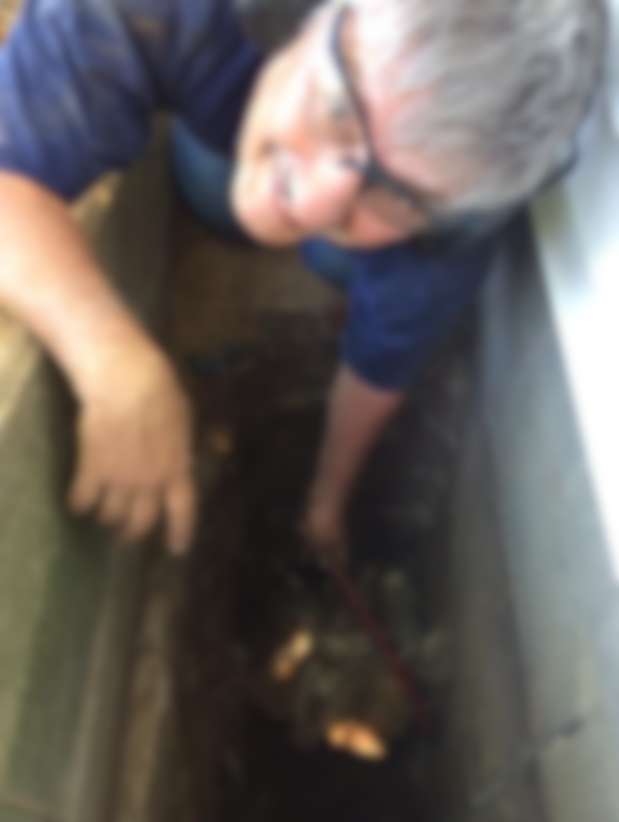
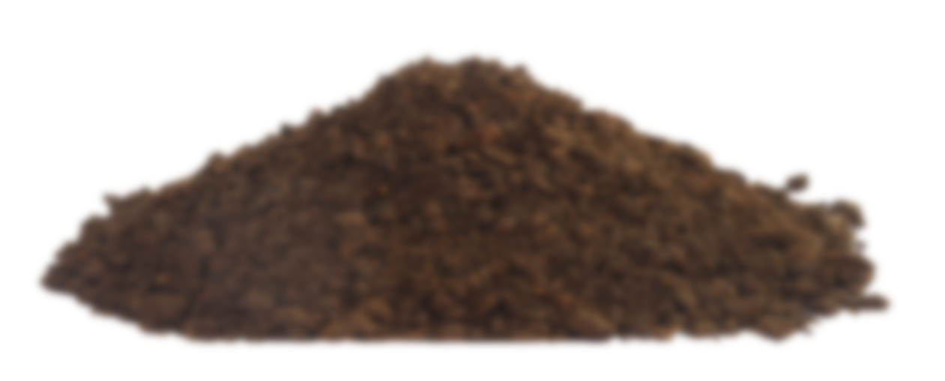
من الشخص الذي تحتاج أن تغفر له؟

Slide 18
أمثال يسوع • BibleStudyDownloads.org
أحصل على هذا العرض التقديمي مجاناً
Notes:
Parables of Jesus (pj) link

